Slide 1
Виртуальная реальность
занятие №3
Рябинин Константин Валентинович
e-mail: icosaeder@ya.ru
jabber: icosaeder@jabber.ru
Пермь, 2012

Slide 2
Фиксированный конвейер OpenGL
<номер> / 18
Данные
вершин
Вершины
Преобразование
вершин
Сборка
примитивов
Примитивы
Текстуры
Растеризация
Преобразование
фрагментов
Фрагменты
Буфер
кадра
Пиксели

Slide 3
Программируемый конвейер OpenGL
<номер> / 18
Данные
вершин
Вершины
Вершинный
процессор
Сборка
примитивов
Примитивы
Текстуры
Растеризация
Фрагментный
процессор
Фрагменты
Буфер
кадра
Пиксели

Slide 4
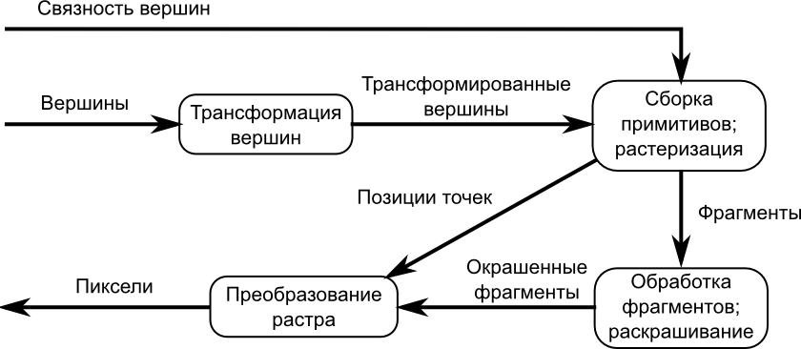
Поток данных конвейера OpenGL
<номер> / 18

Slide 5
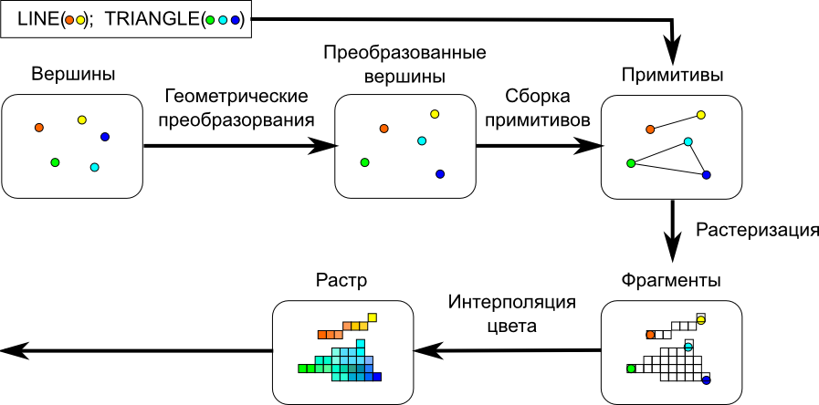
Поток данных конвейера OpenGL
<номер> / 18

Slide 6
Шейдеры
<номер> / 18
Шейдер – это микропрограмма для одной из ступеней графического конвейера, используемая для определения окончательных параметров объекта или изображения
Свойства:
Автономен, не является частью кода приложения
На современном оборудовании выполняется на видеокарте (аппаратная поддержка)
Написан на специфическом процедурном языке
Предназначен для многократного вызова, но без использования многопоточности в явном виде
Выполняет лишь узкоспециализированную задачу определения конкретных параметров объекта или изображения

Slide 7
Назначение и достоинства
<номер> / 18
Назначение шейдеров:
Создание визуальных эффектов
  Превращение графического конвейера из неуправляемого в управляемый
    Значительное увеличение свободы управления результатом визуализации
  Унификация механизма создания визуальных эффектов любой сложности
Достоинства шейдеров:
Очень высокая эффективность
Свобода создания визуальных эффектов
Децентрализация кода
Межпроектное переиспользование
В современной практике шейдеры составляют основу всех визуальных эффектов, без их применения не обходится ни одна мультимедийная система; в WebGL без них обойтись невозможно в принципе

Slide 8
Языки шейдеров
<номер> / 18
По сути шейдер – общее название для семейства специализированных микропрограмм
Для написания шейдеров используются специализированные языки программирования, характеризующиеся:
Процедурной парадигмой
Тьюринг-полнотой
Наличием специализированных типов данных и встроенных функций для работы с обрабатываемыми сущностями
Как правило, за основу шейдерных языков берётся синтаксис C
В WebGL для написания шейдеров используется
С-подобный язык GLSL
(Graphics Library Shader Language)

Slide 9
Виды шейдеров
<номер> / 18
Геометрический шейдер – микропрограмма, обрабатывающая за раз
один геометрический примитив
    Задача: определить положение и цвета примитива
Вершинный шейдер – микропрограмма, обрабатывающая за раз одну вершину
    Задача: определить положение и цвет вершины
Пиксельный (фрагментный) шейдер – микропрограмма, обрабатывающая за раз
один «фрагмент» изображения, то есть его атомарную часть (чаще всего атомарной частью изображения выступает пиксель)
    Задача: определить цвет фрагмента

Slide 10
Жизненный цикл шейдера
<номер> / 18
Загрузка из файла (или из строковой константы)
Компиляция («на лету», во время выполнения основной программы)
Встраивание в конвейер («активация»)
Множественное выполнение (для каждой обрабатываемой данной ступенью конвейера сущности за один рендеринг шейдер выполняется ровно один раз)
Отсоединение от конвейера («деактивация»)
Удаление из памяти

Slide 11
Взаимодействие шейдеров
<номер> / 18
Помимо данных об обрабатываемой сущности шейдеры могут получать из основной программы произвольные наборы данных
    «глобальных» (одинаковых для всех обрабатываемых сущностей)
    «локальных» (сцепленных с сущностью, как правило при помощи массивов, индексы в которых соответствуют номерам сущностей)
Шейдеры более раннего этапа конвейера могут подготавливать и передавать параметры шейдерам более позднего этапа

Slide 12
Вершинный процессор
<номер> / 18
Вершинный процессор – это программируемый модуль, обрабатывающий вершины и связанные с ними данные
Выполняемые операции:
Преобразование вершин и нормалей
Генерация и преобразование текстурных координат
Расчёт цвета вершин (с учётом освещения и других произвольных параметров)
Программа для вершинного процессора называется вершинным шейдером
Вершинный шейдер готовит данные для фрагментного процессора

Slide 13
Вершинный процессор
<номер> / 18
Вершинный процессор – это программируемый модуль, обрабатывающий вершины и связанные с ними данные
Входные и выходные данные:
Переменные-атрибуты (attribute) – передаются вершинному шейдеру от приложения для описания свойств каждой вершины
Однообразные переменные (uniform) – используются для передачи данных как вершинному, так и фрагментному процессору. Не могут меняться чаще, чем один раз за полигон
Разнообразные переменные (varying) – служат для передачи данных от вершинного к фрагментному процессору. Данные переменные могут быть различными для разных вершин, и для каждого фрагмента будет выполняться интерполяция

Slide 14
Фрагментный процессор
<номер> / 18
Фрагментный процессор – это программируемый модуль, обрабатывающий фрагменты (пиксели) и связанные с ними данные
Выполняемые операции:
Операции над интерполированными значениями, полученными от вершинного процессора
Наложение текстур
Расчёт цвета фрагментов (с учётом освещения и других произвольных параметров)
Координаты фрагмента cуть константы
Программа для фрагментного процессора называется фрагментным шейдером

Slide 15
Фрагментный процессор
<номер> / 18
Фрагментный процессор – это программируемый модуль, обрабатывающий фрагменты (пиксели) и связанные с ними данные
Входные и выходные данные:
Разнообразные переменные (varying) – приходят от вершинного шейдера; как встроенные, так и определенные разработчиком
Однообразные переменные (uniform) – для передачи произвольных относительно редко меняющихся параметров

Slide 16
Шейдерная программа
<номер> / 18
Шейдерная программа – это специализированная структура данных в OpenGL, предназначенная для хранения нескольких шейдеров разных типов для их одновременного использования
По факту шейдерная программа используется для связки ровно двух шейдеров – одного вершинного и одного фрагментного, так как программируемый конвейер в каждый момент времени нуждается ровно в двух шейдерах
Теоретически возможна сборка шейдера из нескольких частей, но на практике это почти не используется
В каждый момент времени может быть активна только одна шейдерная программа
Шейдерная программа – единственный способ использования шейдеров в OpenGL, поэтому шейдеры всегда существуют парами (каждому вершинному должен соответствовать его фрагментный)
Порядок вызовов:
glCreateProgram → glAttachShader → glAttachShader → glLinkProgram → glUseProgram

Slide 17
Язык GLSL
<номер> / 18
GLSL – это высокоуровневый процедурный язык программирования для вершинного и фрагментного процессоров OpenGL
Характеристика
Программы на GLSL представляют собой абстракцию от аппаратного обеспечения
Компилятор GLSL является частью библиотеки стандарта OpenGL и генерирует оптимизированный под конкретную видеокарту код
GLSL основан на синтаксисе C и является чисто процедурным
Начало выполнения программы – функция
void main()
Спецификация языка (от 03.08.2012):
http://www.opengl.org/registry/doc/GLSLangSpec.4.30.6.pdf

Slide 18
Хранение геометрии
<номер> / 18
Поверхности в WebGL хранятся в виде массивов вершин (каждая вершина – набор атрибутов типа float)
Тип связности вершин (способ объединения в примитивы) указывается уже при отрисовке, в качестве параметра функции рисования
Массив вершин может хранится как в оперативной памяти, так и в видеопамяти. Второй способ предпочтительнее по скорости
Для хранения вершин в видеопамяти используется специальная структура, называемая вершинным буфером (vertex buffer)
Работа с вершинными буферами осуществляется при помощи API-функций WebGL
Часто кроме массива вершин используется ещё и массив индексов, что позволяет устранить дублирование вершин. Индексы так же сохраняются в отдельном буфере

